Slide 1
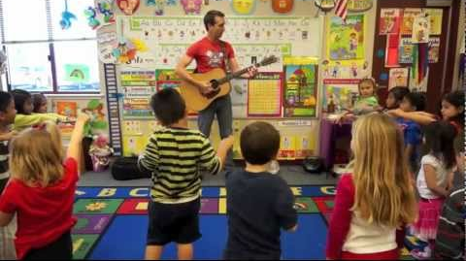
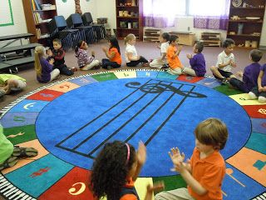
Dodatni letnik štud. leto 2023/24
PRIPRAVE ZA NASTOP – vaje 2
Doc. dr. Konstanca Zalar
Interno gradivo
Pedagoška fakulteta Univerze v Ljubljani
konstanca.zalar@pef.uni-lj.si

Slide 2
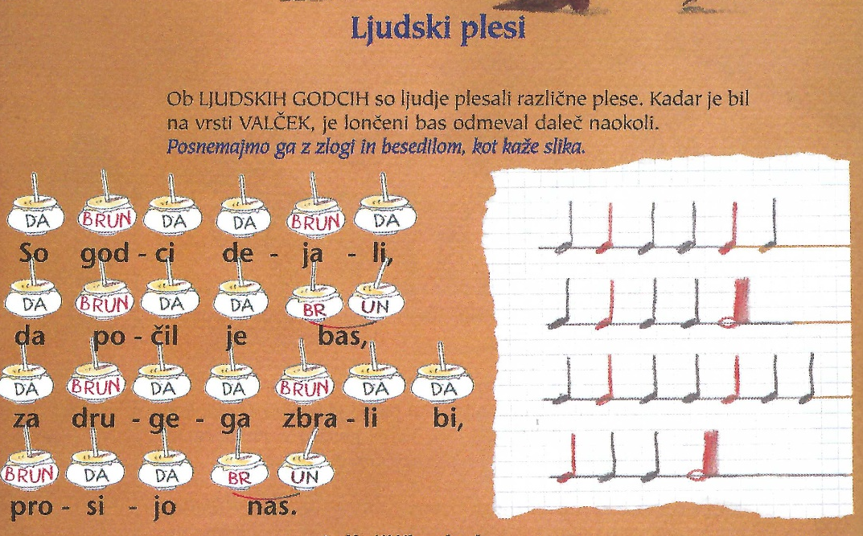
Zalar, K. (2023). Dodatni letnik. Interno gradivo.
PONOVITEV IZ PRVEGA GRADIVA
„Kdo za sušo, kdo za močo, nosi s sabo svojo kočo?“
„An, ban, pet podgan, štiri sove, črn vran, zajčkov pet in miške tri, kogar zgrabim, ta lovi!“
(Vir: Oblak, B. (2003). Glasbena slikanica. Priročnik za učitelje. Ljubljana: Državna založba Slovenije. Str. 69,69.
„Preljuba ti soseda, s‘kej vidla mojga deda?“
„(Pa) smo fantje vas‘val, se nismo n‘č bal.‘“
(Vir: Kunaver, D. (1987). Pesmi in šege moje dežele. Ljubljana: Državna založba.)
„Ljubo doma, kdor ga ima.“
„Rana ura, zlata ura.“
(Slov. ljud. pregovori)

Slide 3
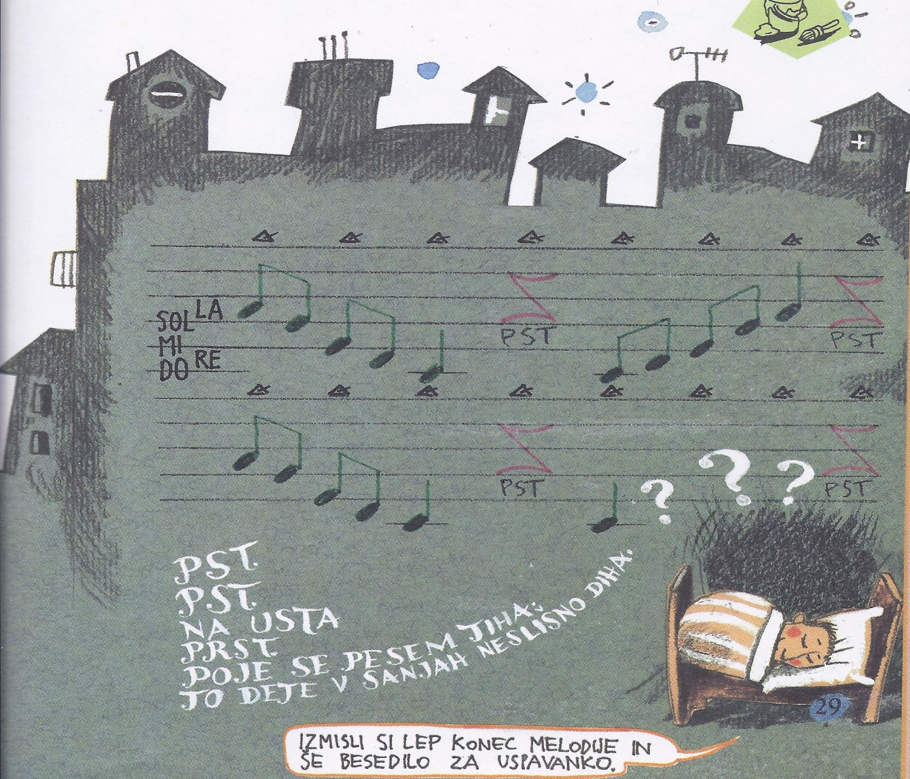
Zalar, K. (2023). Dodatni letnik. Interno gradivo.
PONOVITEV IZ PRVEGA GRADIVA
Po nebu ščip plava,
šumi, šumi Drava ...
(Odlomek: Aškerc. A.: Ponočna potnica.
https://sl.wikisource.org/wiki/Pono%C4%8D
na_potnica
Hop! Čez griček
zlat konjiček
skozi okno plane!
Zaspane Matjažek naš,
očke si pomane.
(Petkovešk, D. (1969) Šestdeset ugank. Mladinska knjiga.)
Tiho v nočni mir,
stopa bled pastir.
Sredi črne trate
pase ovčke zlate.
(Arhar, V. (1969) v D. Petkovšek (Ur.), Šestdeset ugank. Mladinska knjiga.)
Oblak, B. (2002). Moja glasba 4. Založba Izolit. Str. 29.

Slide 4
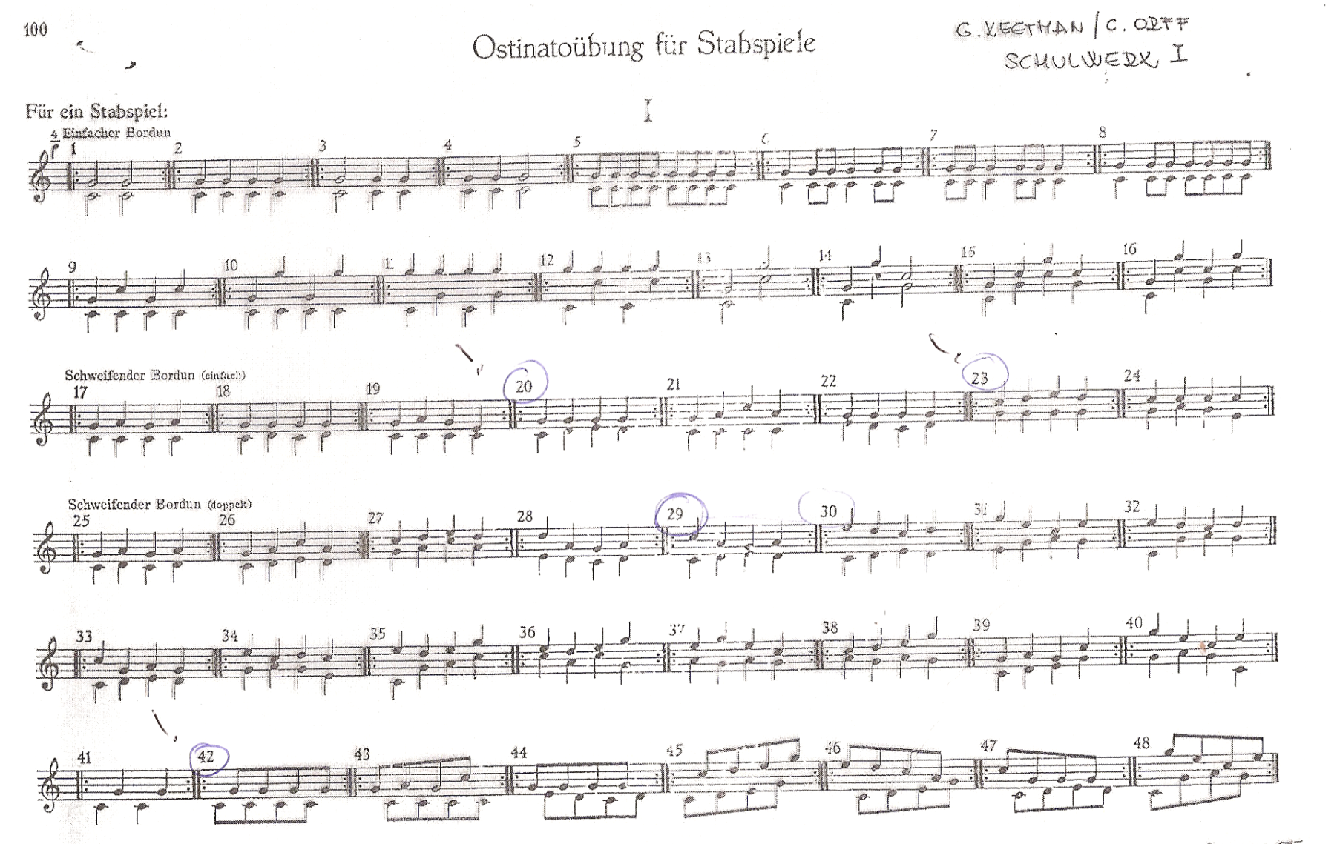
Primeri ritmično – melodičnih ostinatnih motivov
(C.Orff –
G. Keetman)
Zalar, K. (2023). Dodatni letnik. Interno gradivo.

Slide 5
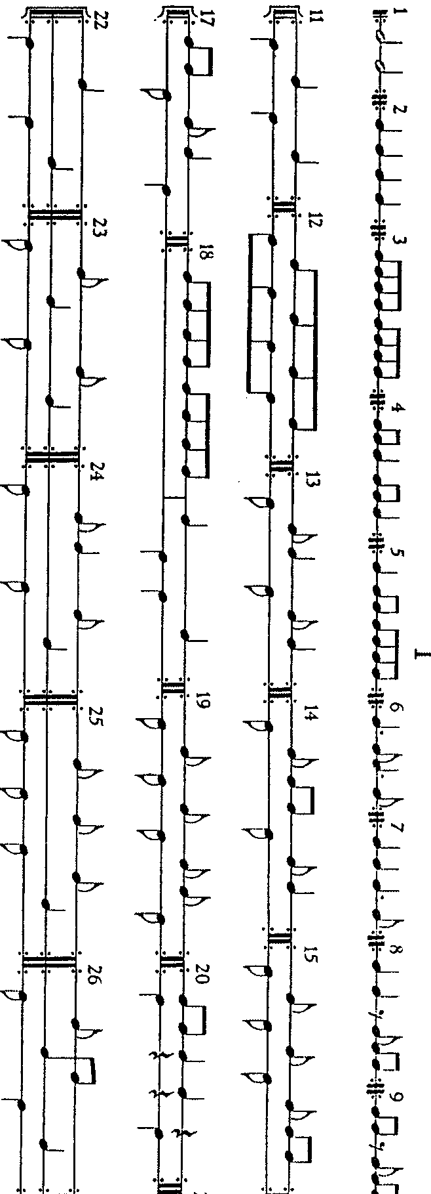
Primeri ritmičnih ostinatnih motivov
(C.Orff – G. Keetman)
Zalar, K. (2023). Dodatni letnik. Interno gradivo.

Slide 6
Analiza glasbene delavnice
Zalar, K. (2023). Dodatni letnik. Interno gradivo.
Učne vsebine:
Učni cilji:
Učne metode:
Opis poteka:
Glasbena delavnice namenjena:
- možne prilagoditve:
Način neverbalnega sporočanja:
Opažanja, mnenja, vprašanja ....

Slide 7
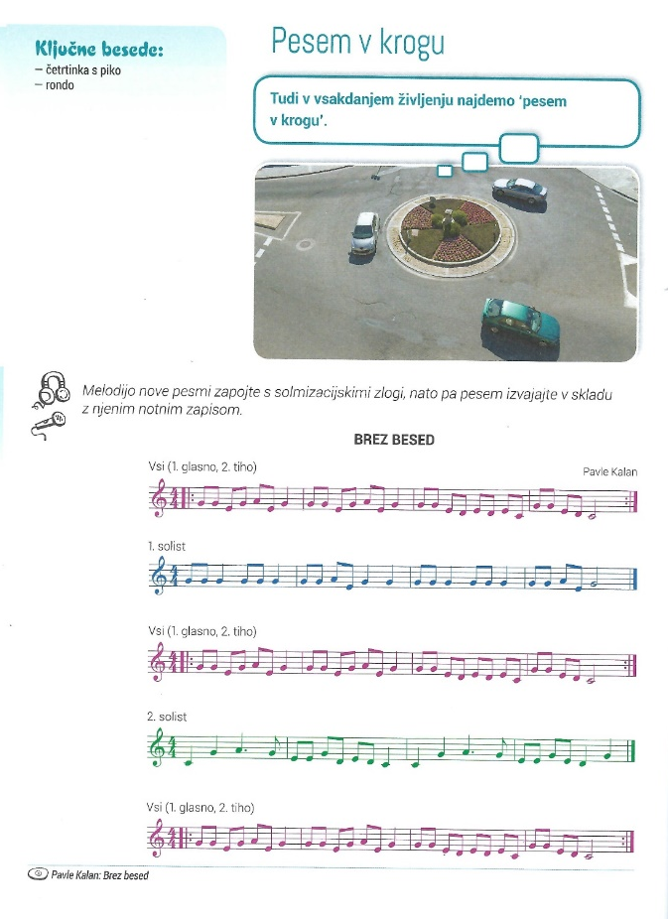
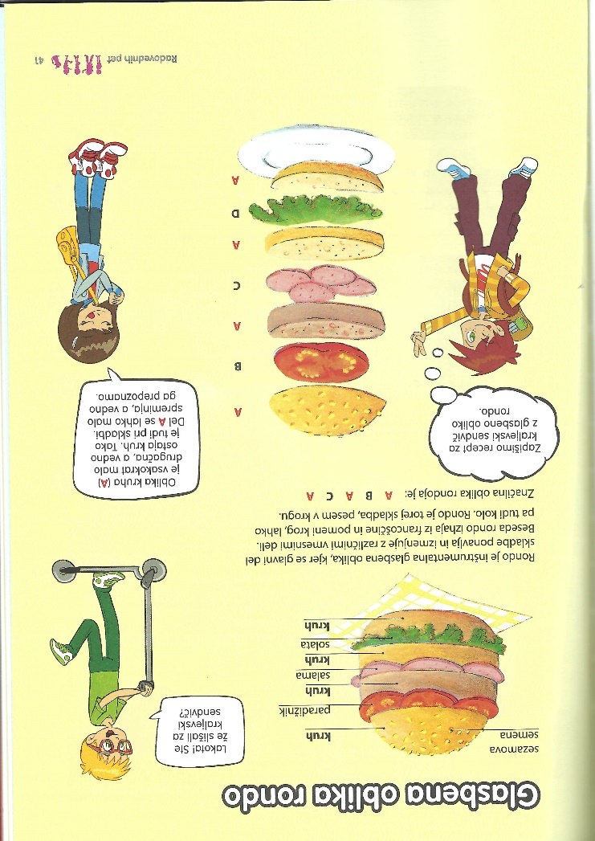
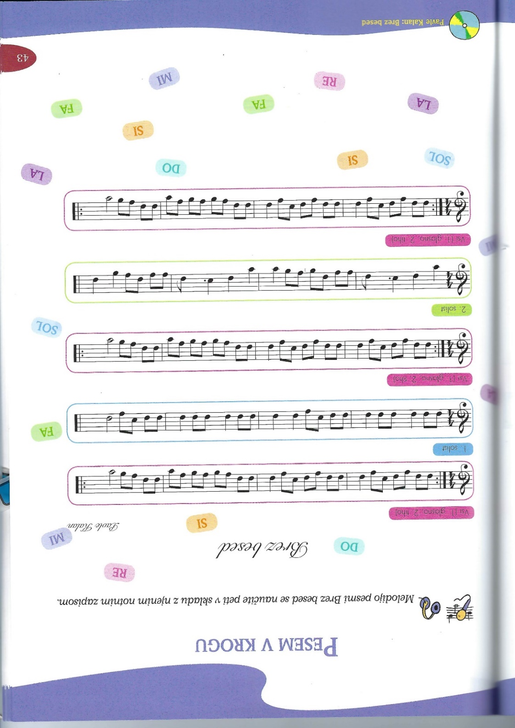
Rondo - primeri iz gradiv za OŠ (pogovor, komentar)
Zalar, K. (2023). Dodatni letnik. Interno gradivo.
Vir: Mraz Novak, T. (2019). Radovednih 5. Glasbena umetnost 4. Str. 41.
Vir: Kustec, N. (2010). Čudoviti svet glasbe 4. Učbenik in delovni učbenik.
Ljubljana: Državna založba Slovenije. Str. 43.

Slide 8
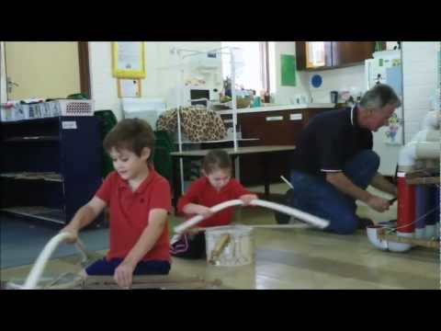
Dejavnosti glasbene vzgoje – primer / analiza
Zalar, K. (2023). Dodatni letnik. Interno gradivo.
https://youtu.be/qjqM3DI6yO4

Slide 9
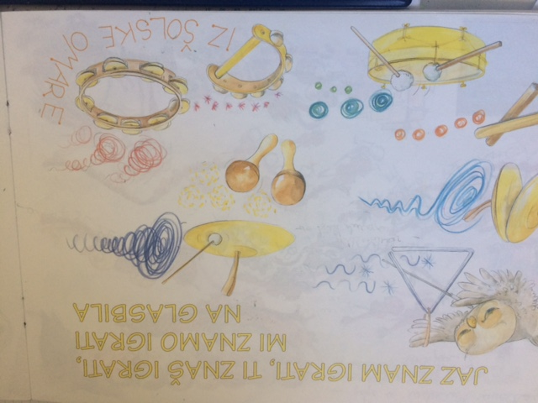
Ustvarjanje glasbenih vsebin/ izmišljanje instrumentalnih vsebin (ozvočenje slikovnih simbolov) (Oblak, B. Slikanica 1, str. 18)
Zalar, K. (2023). Dodatni letnik. Interno gradivo.

Slide 10
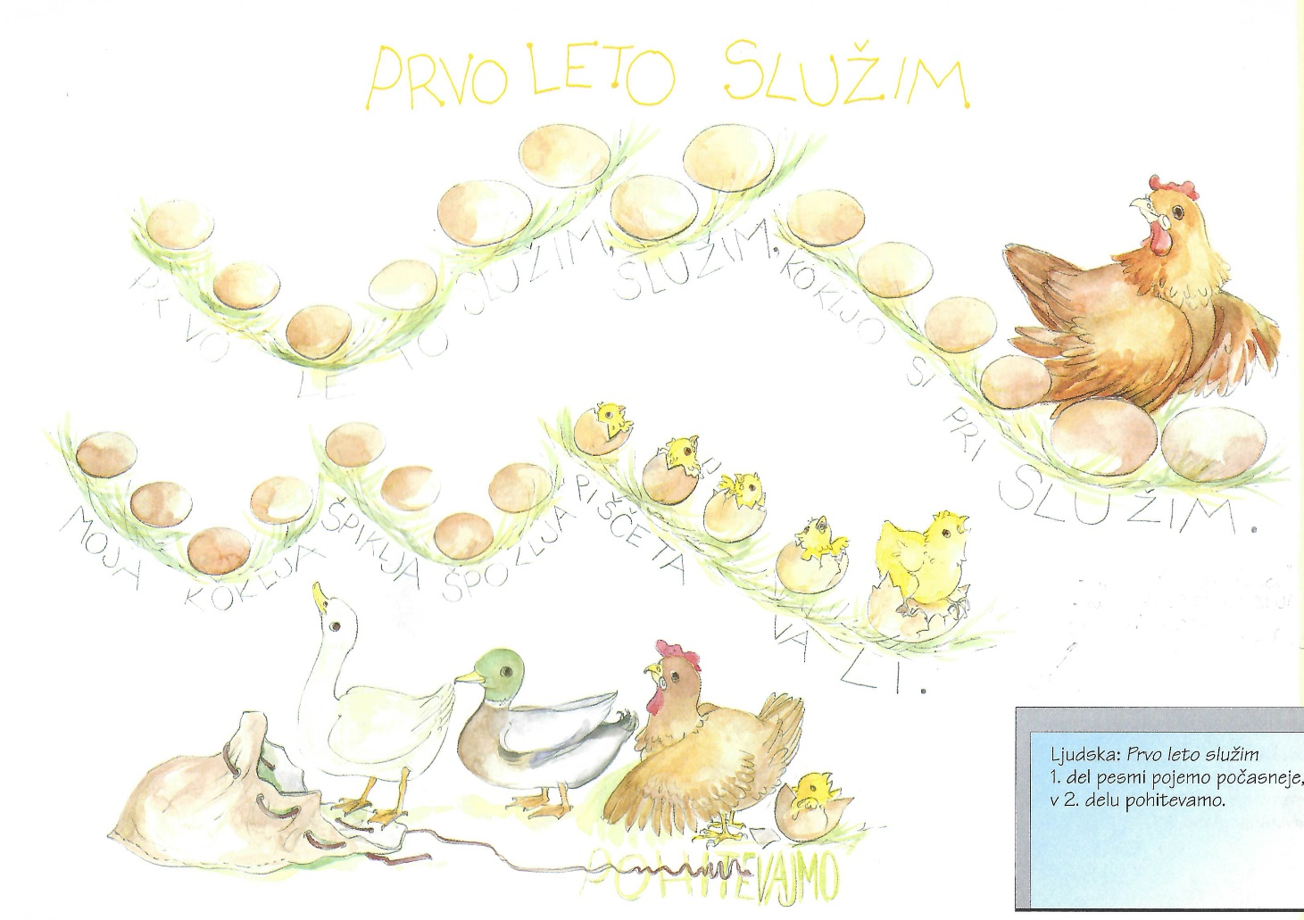
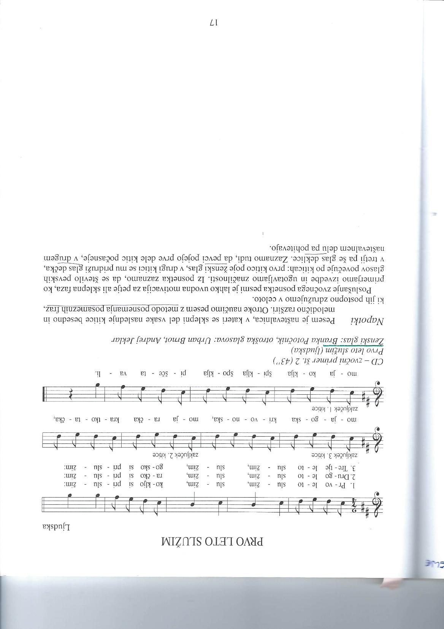
Zalar, K. (2023). Dodatni letnik. Interno gradivo.
BRANJE SLIKOVNEGA GLASBENEGA ZAPISA
Oblak, B. (2000). Glasbena slikanica 1. Ljubljana: DZS. Str.9. Priročnik za učitelje. Str. 17.

Slide 11
Analiza glasbene delavnice (Prvo leto služim)
Zalar, K. (2023). Dodatni letnik. Interno gradivo.
Učne vsebine:
Učni cilji:
Učne metode:
Opis poteka:
Glasbena delavnice namenjena:
- možne prilagoditve:
Način neverbalnega sporočanja:
Opažanja, mnenja, vprašanja ....

Slide 12
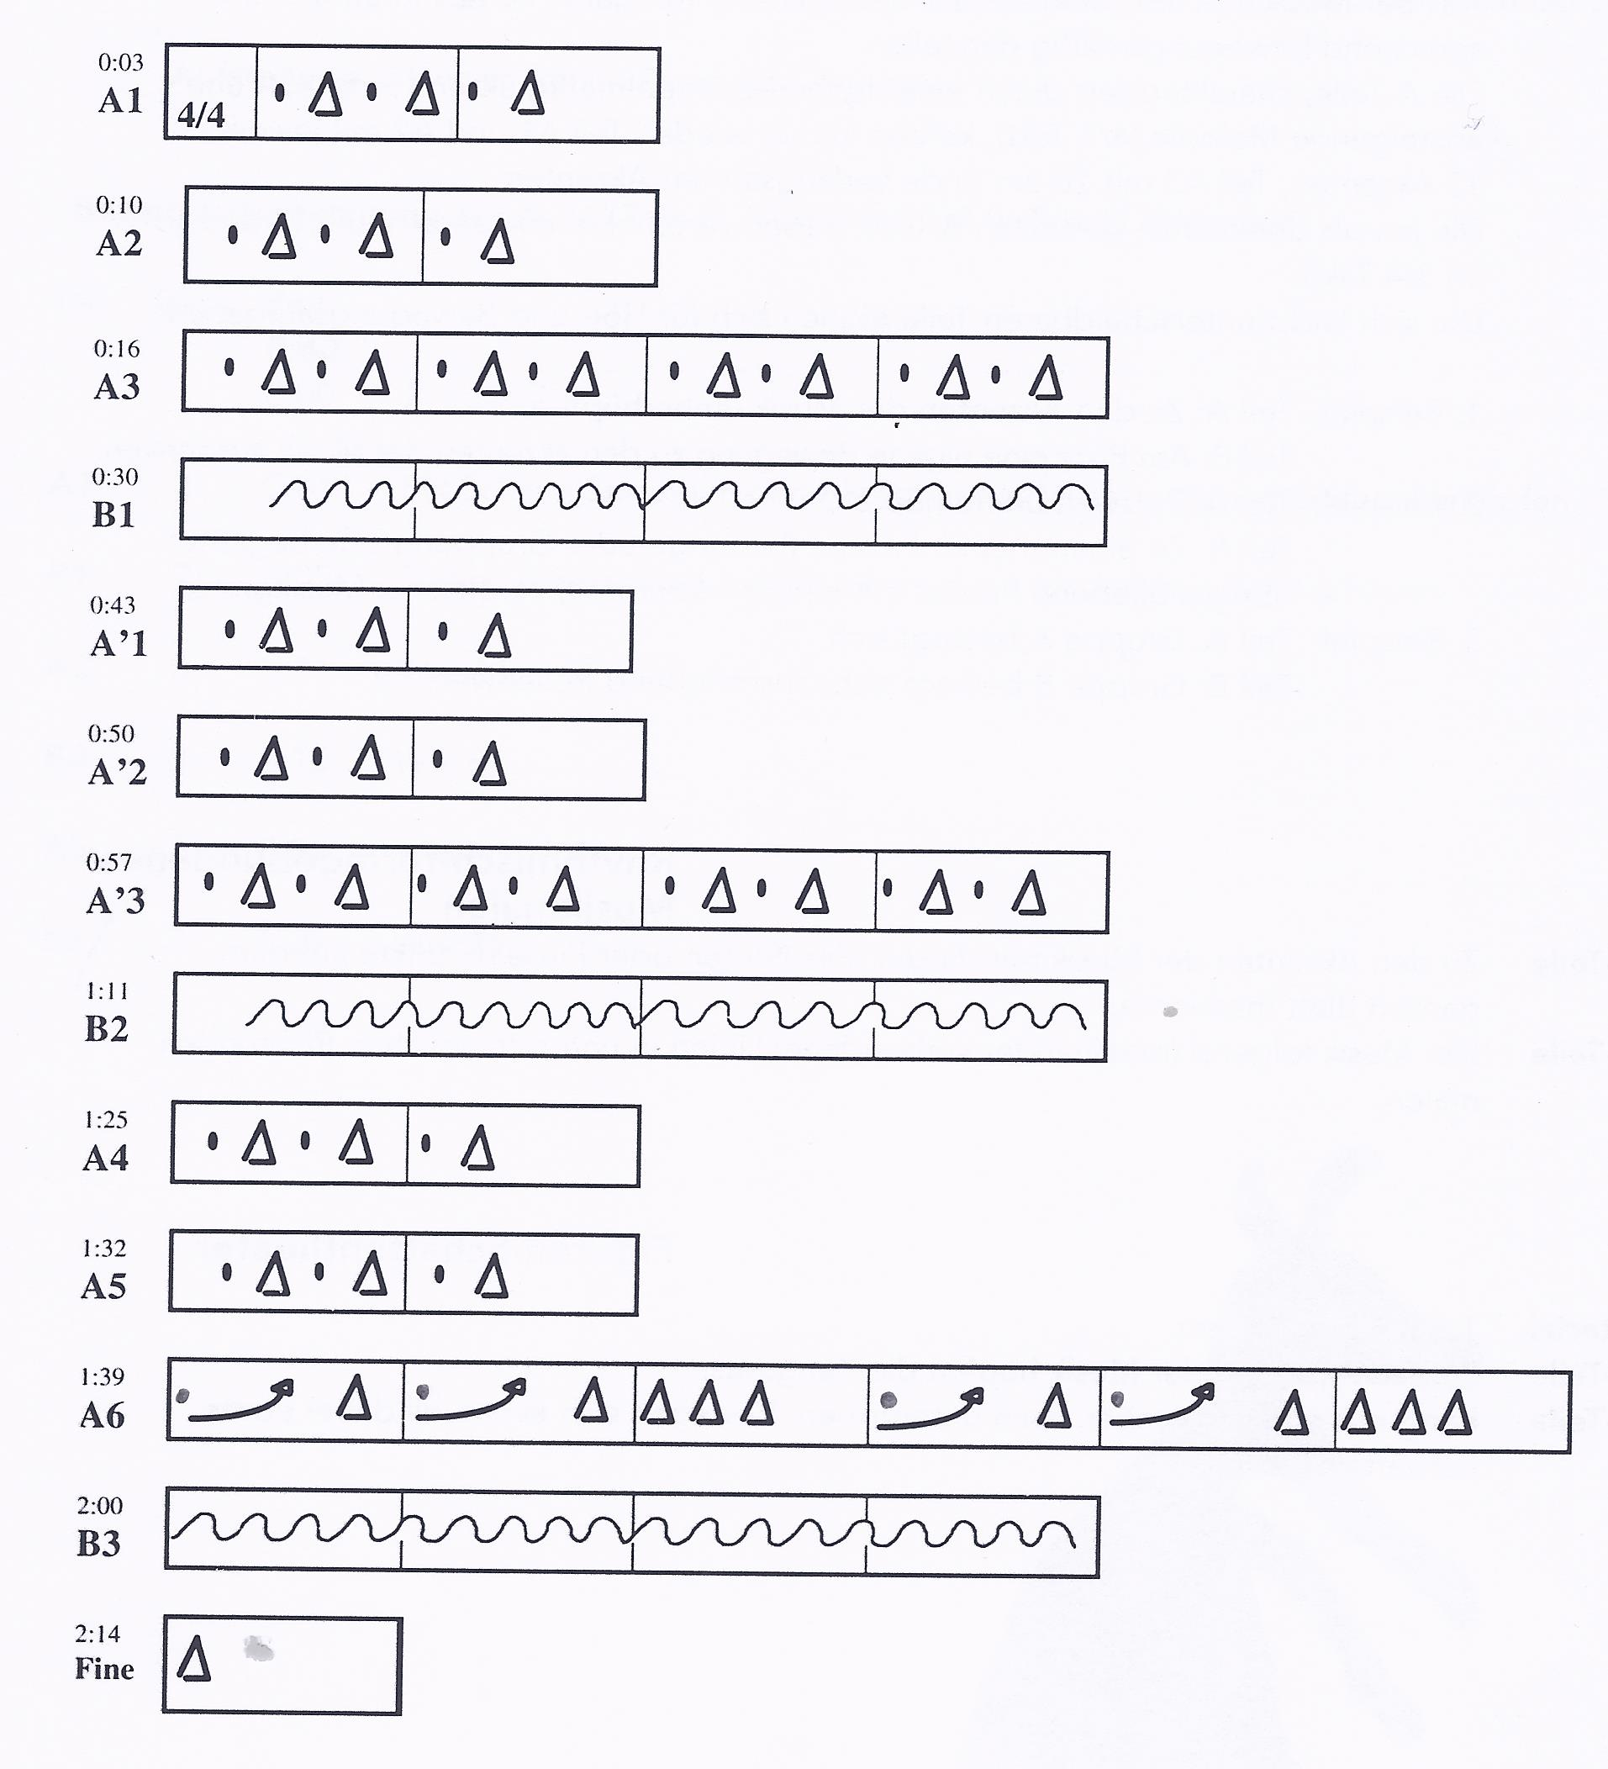
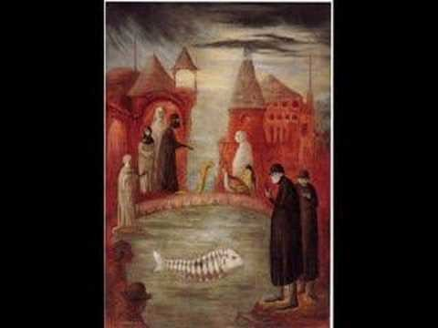
Zalar, K. (2023). Dodatni letnik. Interno gradivo.
BRANJE SIMBOLNEGA GLASBENEGA
ZAPISA
Primer: Camille Saint-Saëns: Živalski karneval (Akvarij)
https://www.youtube.com/watch?v=YVpl-RNzdE4

Slide 13
Analiza glasbene delavnice (Akvarij)
Zalar, K. (2023). Dodatni letnik. Interno gradivo.
Učne vsebine:
Učni cilji:
Učne metode:
Opis poteka:
Glasbena delavnice namenjena:
- možne prilagoditve:
Način neverbalnega sporočanja:
Opažanja, mnenja, vprašanja ....

Slide 14
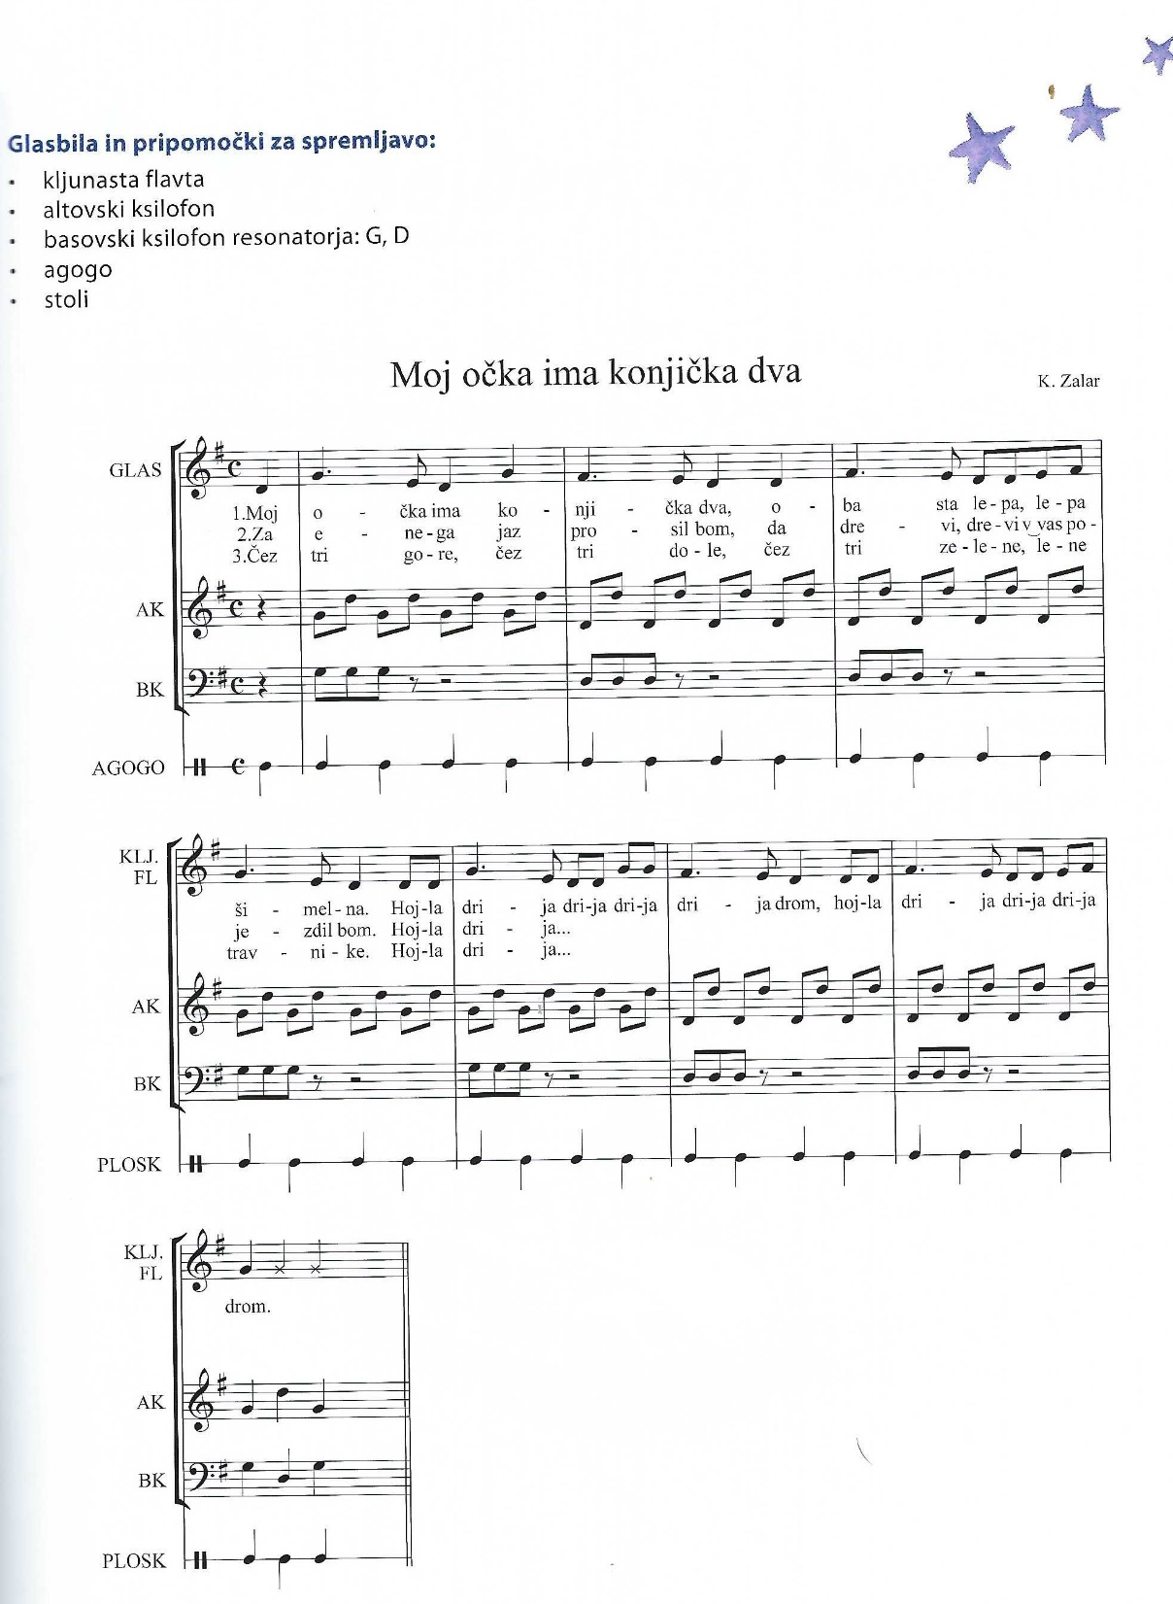

Zalar, K. (2023). Dodatni letnik. Interno gradivo.
Vir: Sicherl Kafol, B., Gaberščik, A. in Zalar, K. (2009). Ringaraja, pesem nam ugaja. Mladinska knjiga.

Slide 15

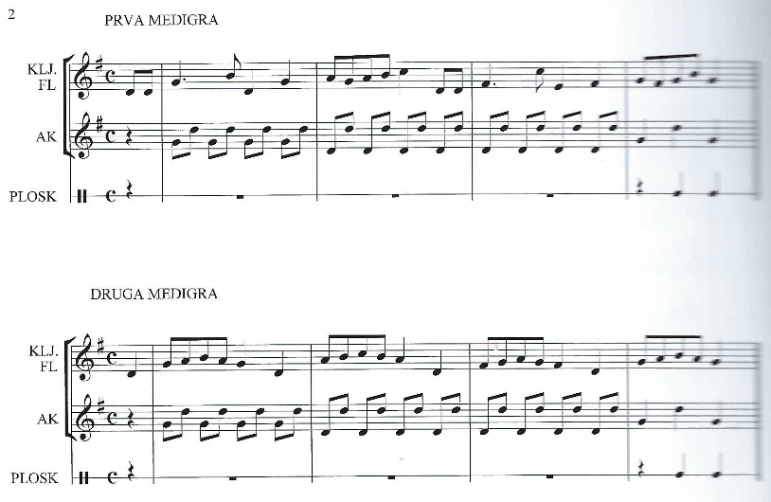
Zalar, K. (2023). Dodatni letnik. Interno gradivo.
Vir: Sicherl Kafol, B., Gaberščik, A. in Zalar, K. (2009). Ringaraja, pesem nam ugaja. Mladinska knjiga.

Slide 16
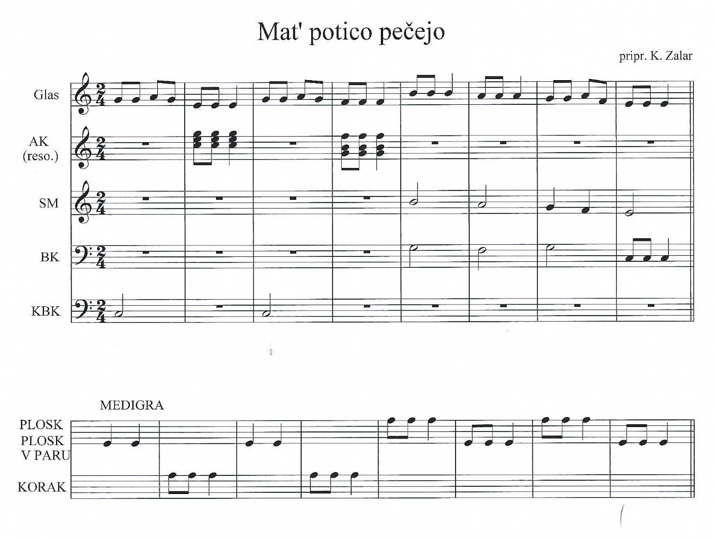
Zalar, K. (2023). Dodatni letnik. Interno gradivo.
Vir: Sicherl Kafol, B., Gaberščik, A. in Zalar, K. (2009). Ringaraja, pesem nam ugaja. Mladinska knjiga.

Slide 17
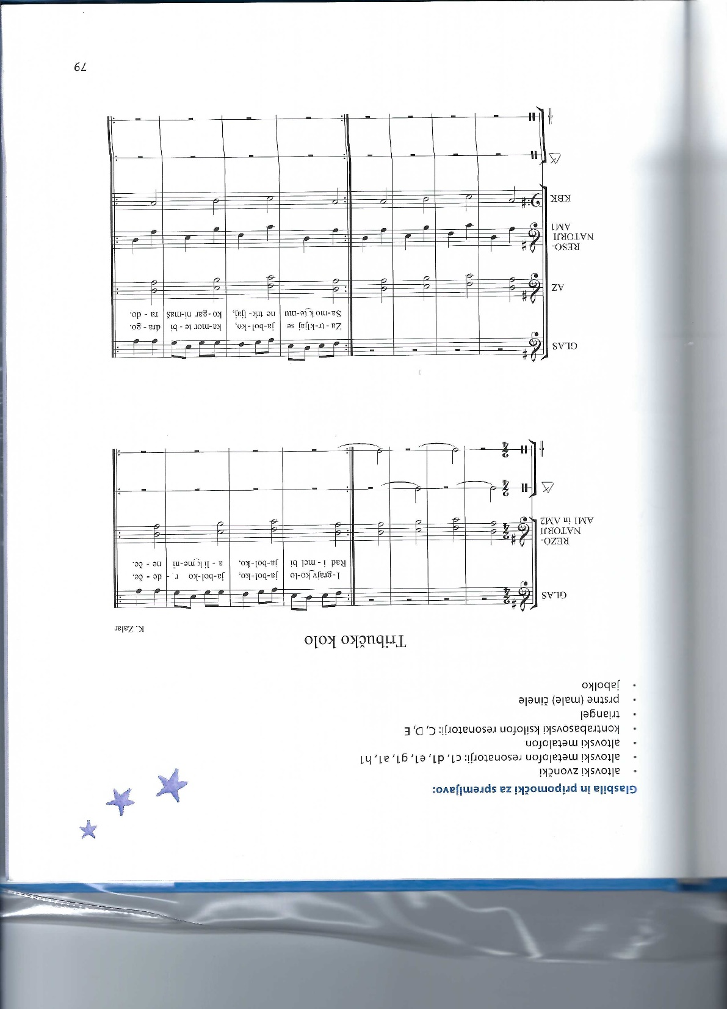
Zalar, K. (2023). Dodatni letnik. Interno gradivo.
Vir: Sicherl Kafol, B., Gaberščik, A. in Zalar, K. (2009). Ringaraja, pesem nam ugaja. Mladinska knjiga.

Slide 18
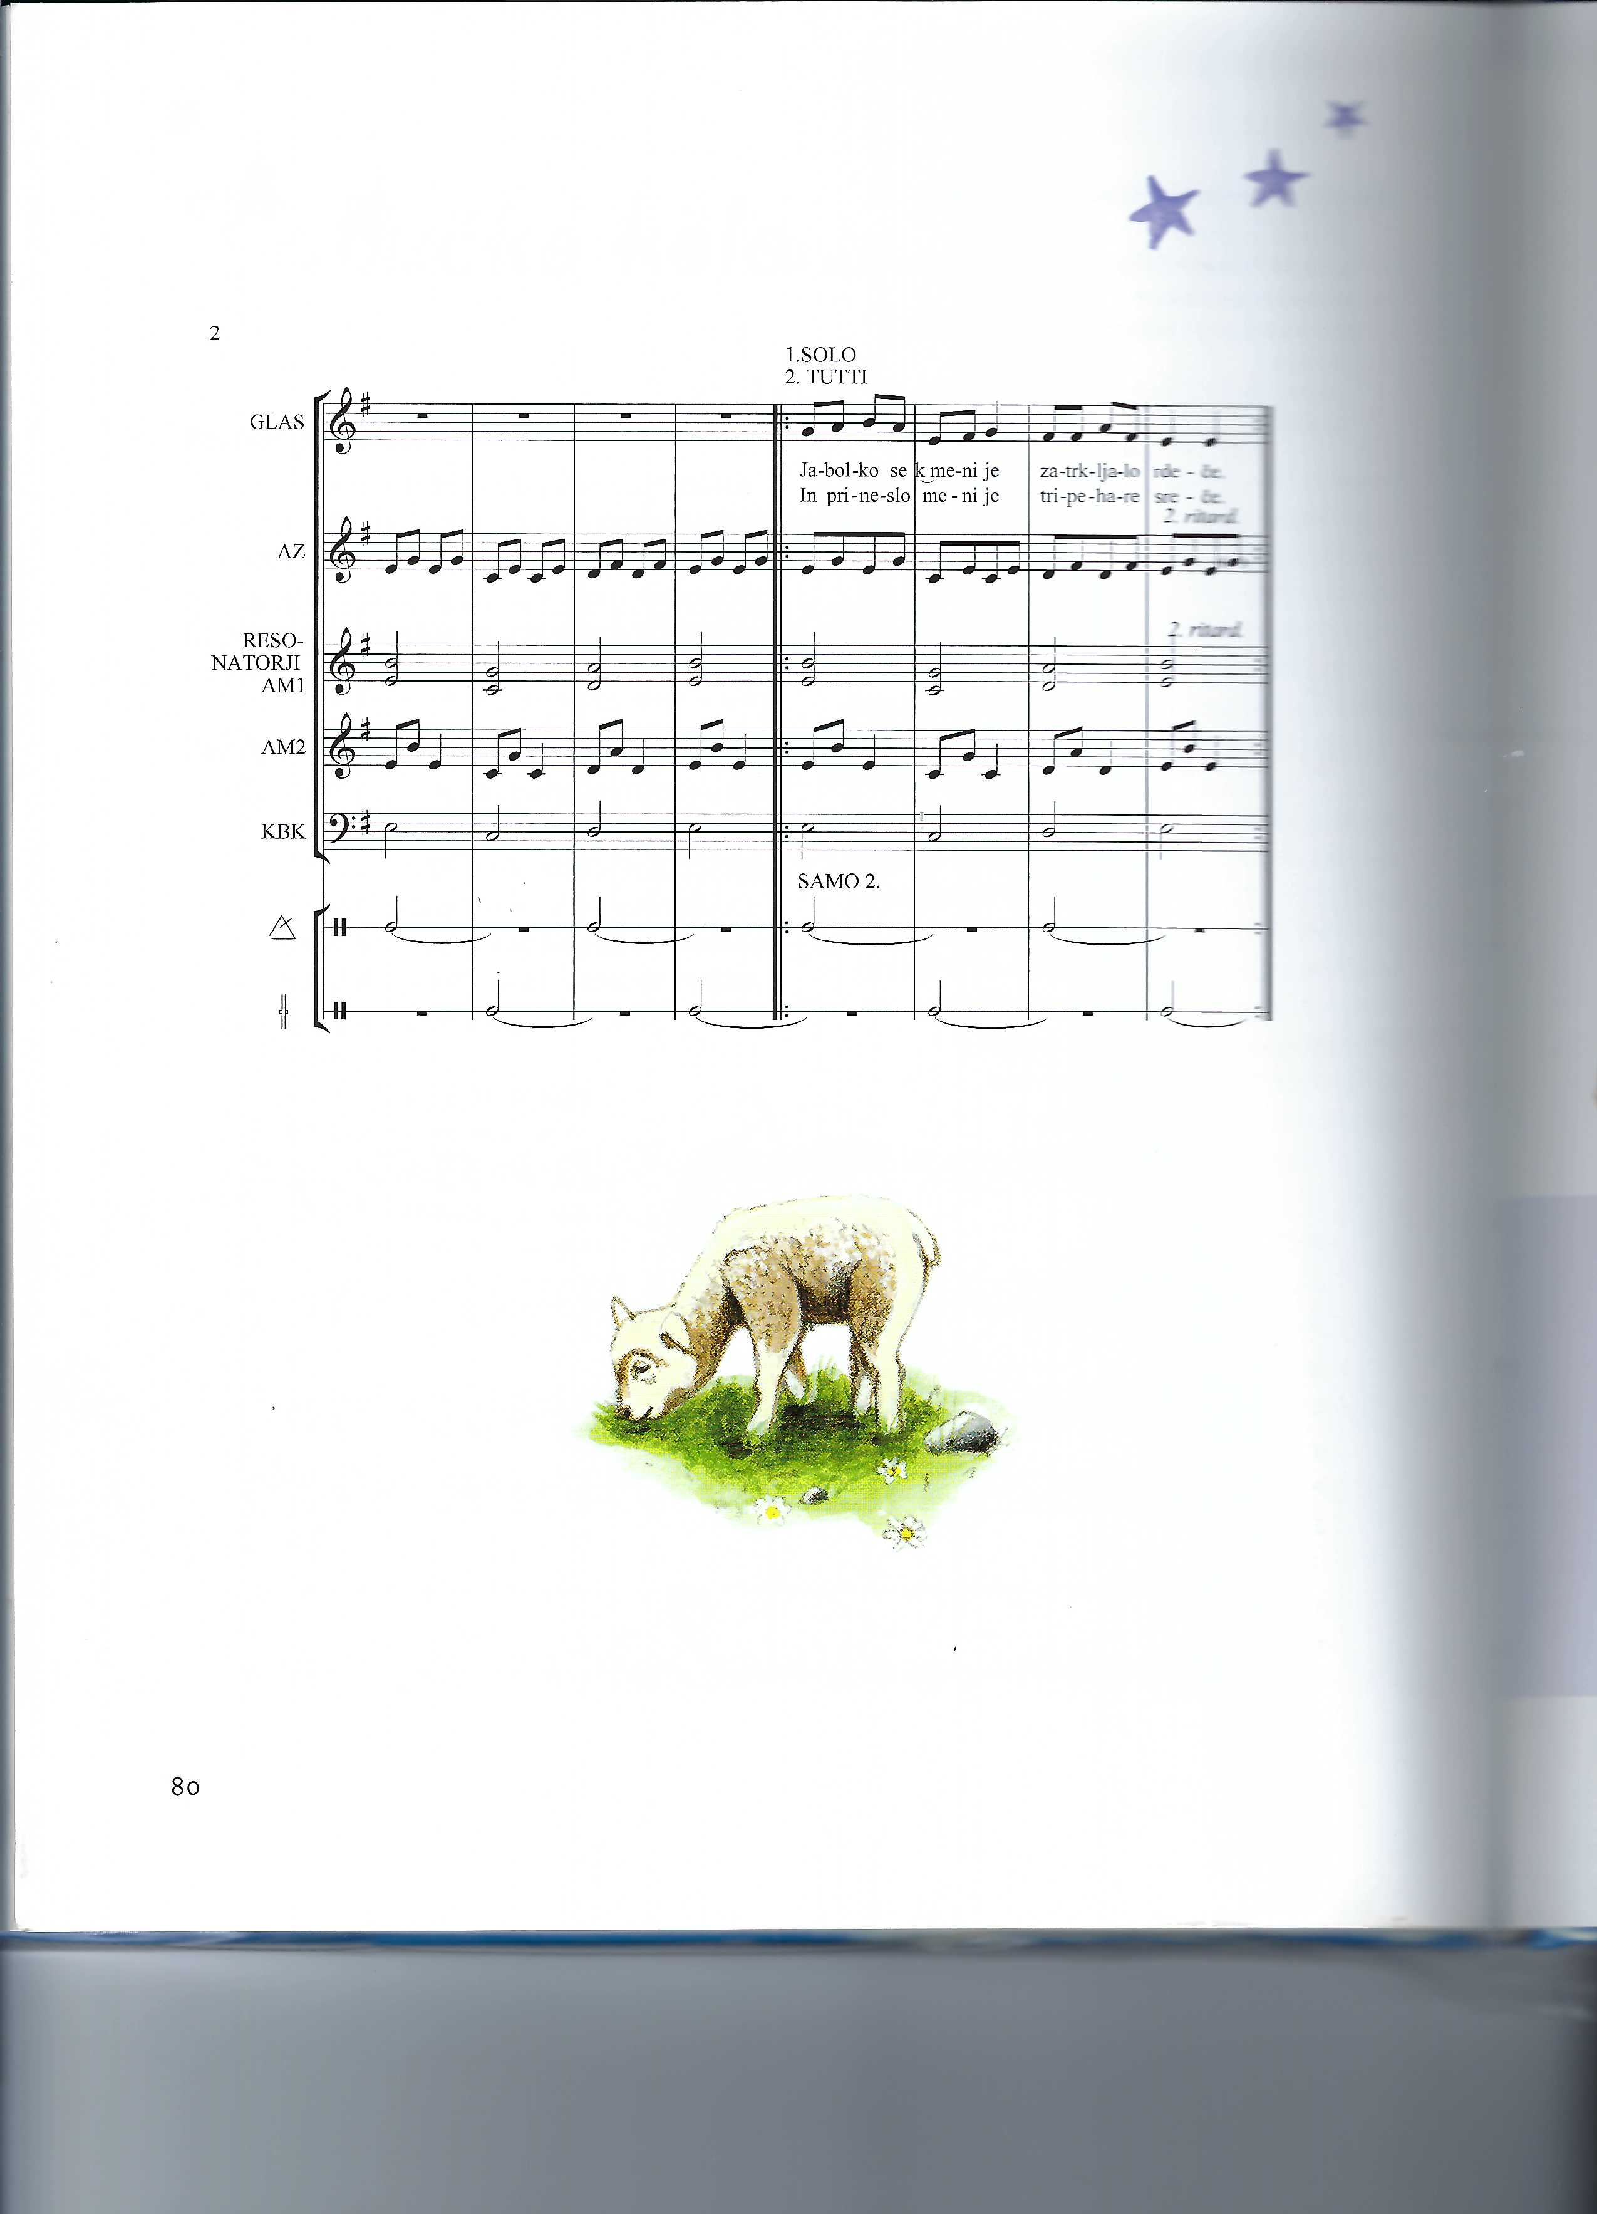
Zalar, K. (2023). Dodatni letnik. Interno gradivo.

